Slide 1
Система межведомственного взаимодействия в сфере детского туризма в Ярославской области
Координационный совет по развитию детского туризма в Ярославской области
Астафьева Светлана Викторовна,
заместитель директора департамента образования Ярославской области
13 мая 2015 года

Slide 2
Взаимодействие в сфере детского и юношеского туризма в регионе
Департамент образования ЯО
Агентство по туризму ЯО
Департамент культуры ЯО
Главное управление МЧС России по ЯО
УМВД России по ЯО
Агентство по делам молодёжи области
Подготовка специалистов для туристической индустрии
3 Высших учебных заведения
11 организаций системы НПО и СПО

Slide 3
Финансирование проектов детского туризма
ОЦП «Патриотическое воспитание граждан Российской Федерации, проживающих на территории Ярославской области»
ОЦП «Развитие туризма и отдыха в Ярославской области
ВЦП «Образование»

Slide 4
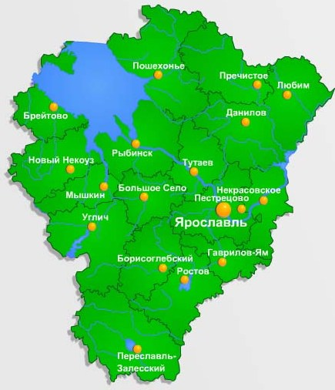
Областная патриотическая туристско-краеведческая экспедиция
«Моя Родина - Ярославия»
Участники экспедиции – дети и подростки в возрасте 8 – 18 лет; участие – личное.
Объекты экспедиции:
100 музеев Ярославской области (федеральные, государственные, муниципальные, корпоративные, частные музеи, 43 сертифицированных музея образовательных организаций)
64 маршрута однодневных туристских походов

Slide 5
Тематические экскурсионные образовательные маршруты
«Чудеса науки и техники»
«Отчизны верные сыны»
«Этнографический калейдоскоп»
«Природные богатства родного края»
«Ярославль и ярославцы в годы Великой Отечественной войны»
«Ярославский край в истории Руси»

Slide 6
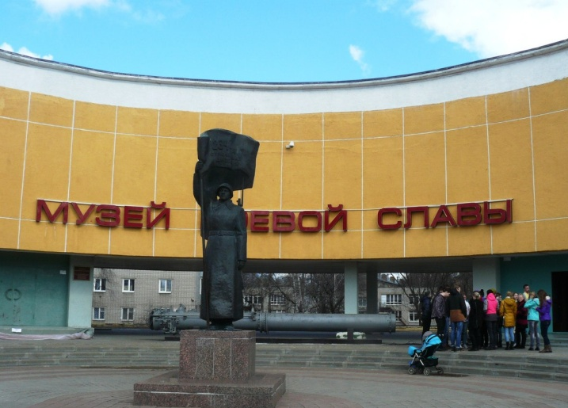
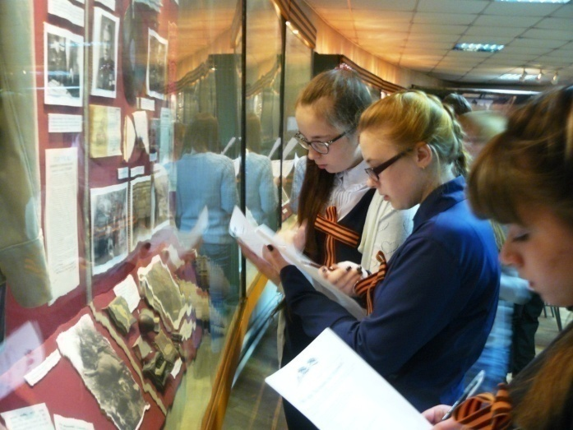
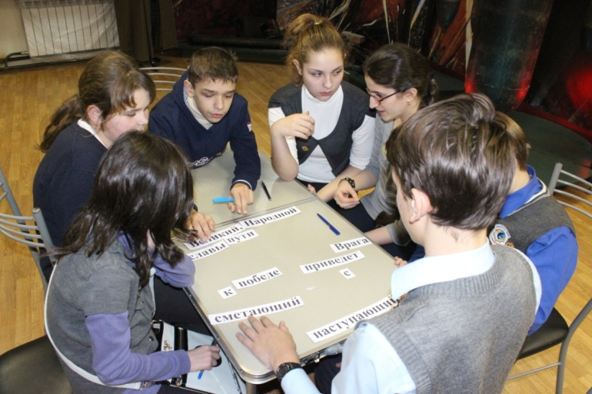
Квест-игра по объектам экспедиции «Мы помним! Мы гордимся!»
Игровые площадки:
Музей Боевой Славы г.Ярославль
Музей МОУ СОШ№36 г.Ярославль
Музей ГОУ СПО ЯО «Техникум пищевой промышленности»
Участники игры – 173 школьника Ярославской области

Slide 7
Подведение итогов экспедиции
Золотой знак –
не менее 35 баллов
Серебряный знак –
не менее 25 баллов
Бронзовый знак –
не менее 15 баллов

Slide 8
Департамент образования Ярославской области ГОУ ЯО «Центр детского и юношеского туризма и экскурсий»
Патриотическая экспедиция
«Моя Родина – РОССИЯ»

Slide 9
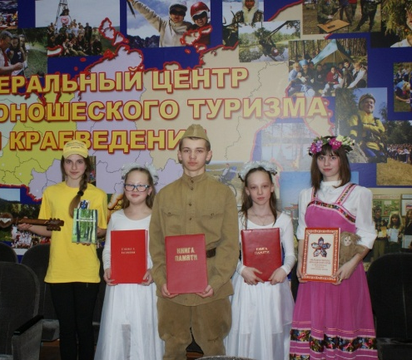
Музеи образовательных организаций Ярославской области
В образовательных организациях Ярославской области действуют 203 сертифицированных музея,
что составляет 36 % от числа образовательных организаций региона
5 музеев - призёры Всероссийского конкурса на лучшую организацию образовательно-просветительской деятельности «Музей образовательного учреждения - развивающая среда интеграции основного и дополнительного образования детей»

Slide 10
Развитие музеев образовательных организаций региона
2013 – 2015 год - областной конкурс программ развития музеев
30 образовательных организаций – дипломантов конкурса получили субсидии на реализацию программ развития музеев в объёме 2 млн.600 тыс. руб.

Slide 11
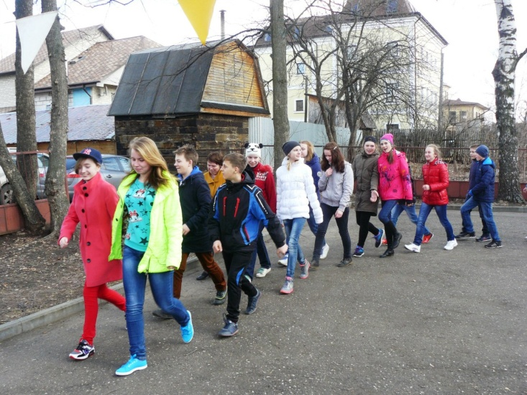
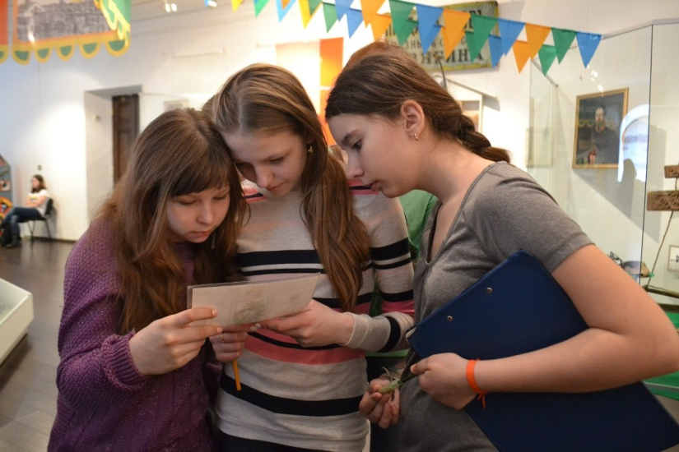
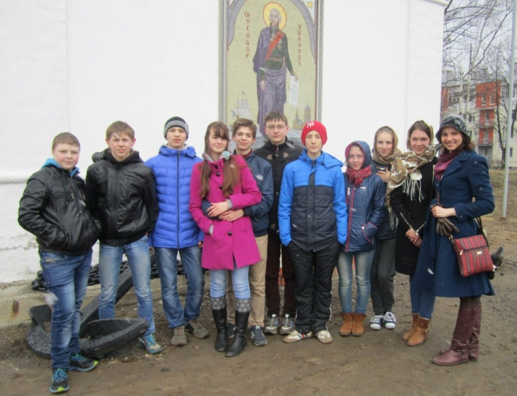
Областной профильный лагерь «Школа юного экскурсовода»
2 года реализации
участники - 130 обучающихся из 16 муниципальных районов области

Slide 12
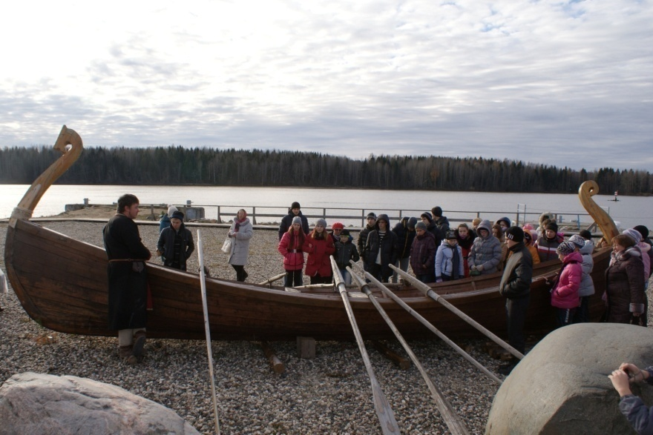
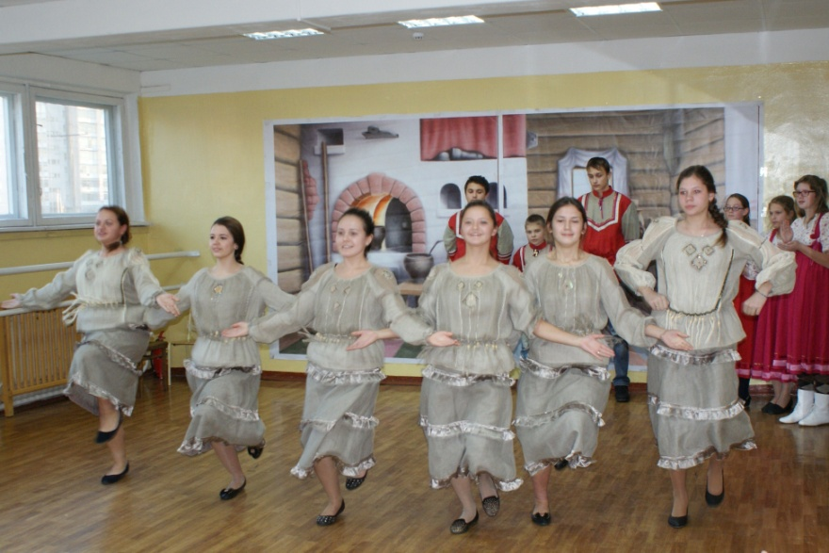
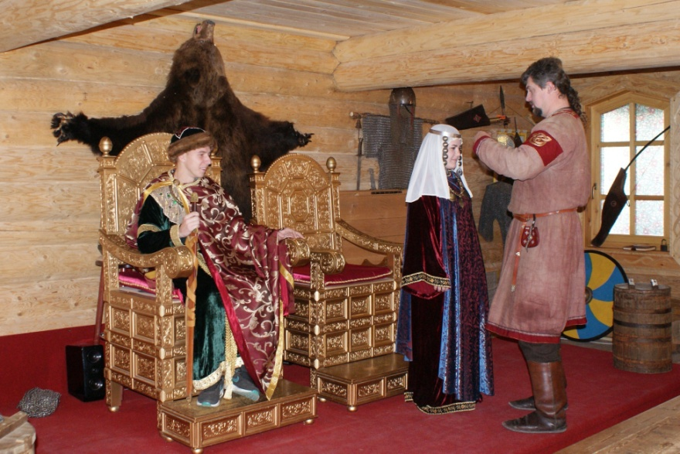
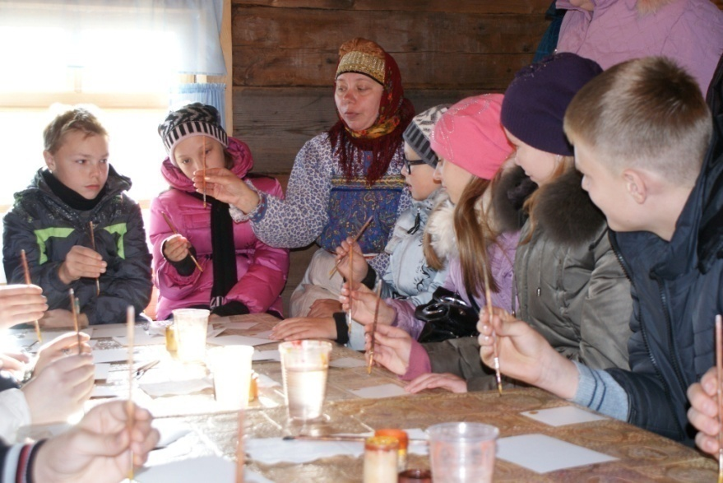
Межрегиональный культурно-познавательный туристический проект «Узоры городов России»

Slide 13
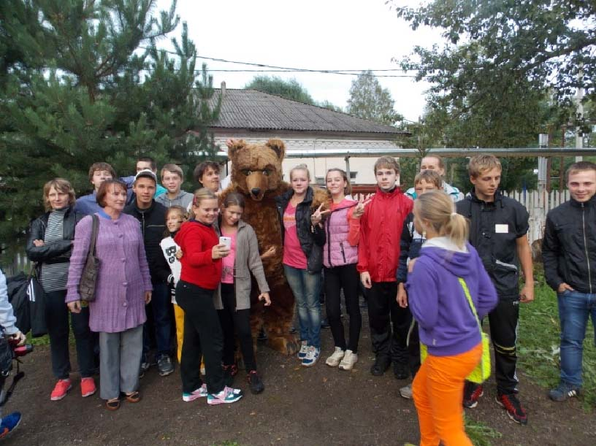
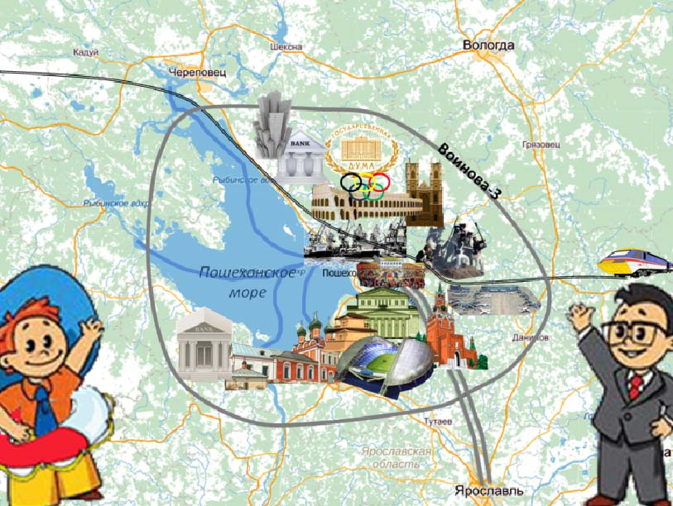
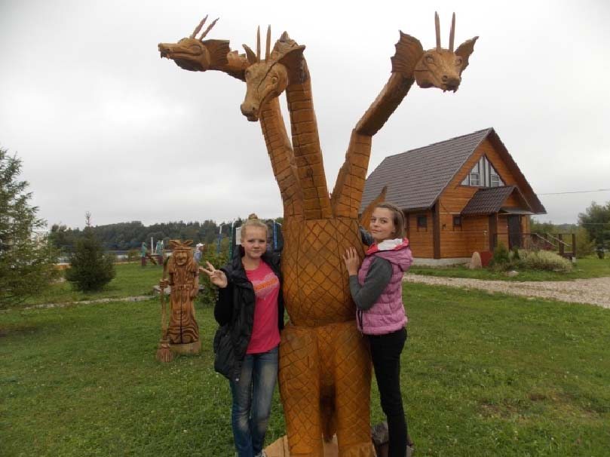
Детско–семейный образовательный межрегиональный слет «Мое Рыбинское море»
2014 год. Участники - 5 команд муниципальных районов Ярославской и Вологодской областей

Slide 14
К 70-летию Победы в Великой Отечественной войне
Международный проект «Поезд Победы»
Участники - 275 обучающихся образовательных организаций Ярославской области, победителей муниципальных, региональных, всероссийских олимпиад, конкурсов, конференций, соревнований
Организаторы проекта - департамент образования ЯО и агентство по туризму ЯО
Маршрут проекта проходит через города Воинской Славы: Смоленск, Брест и Минск

Slide 15
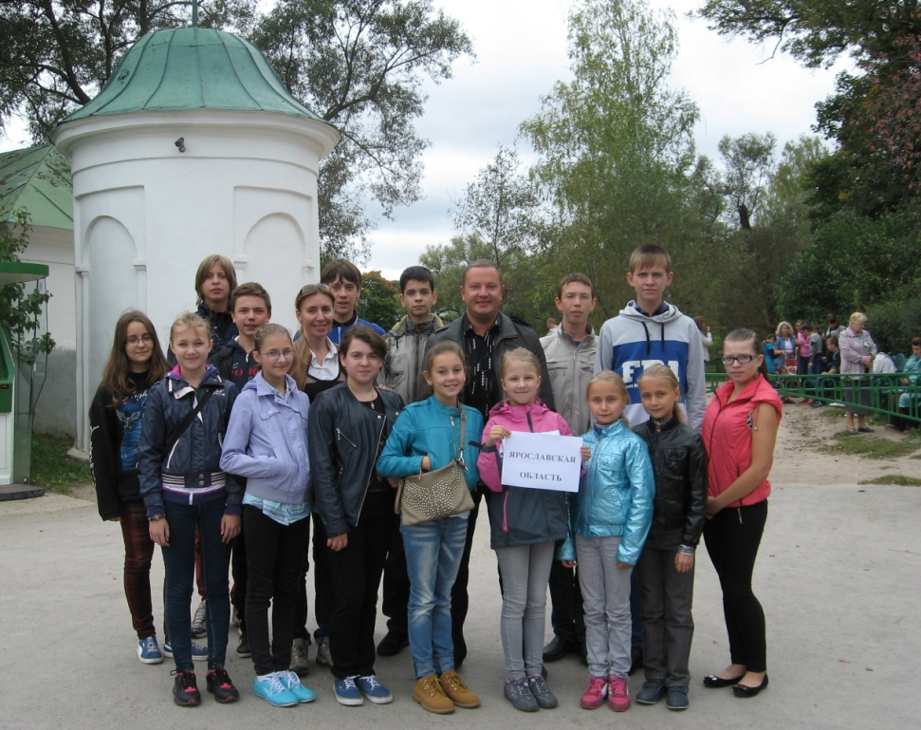
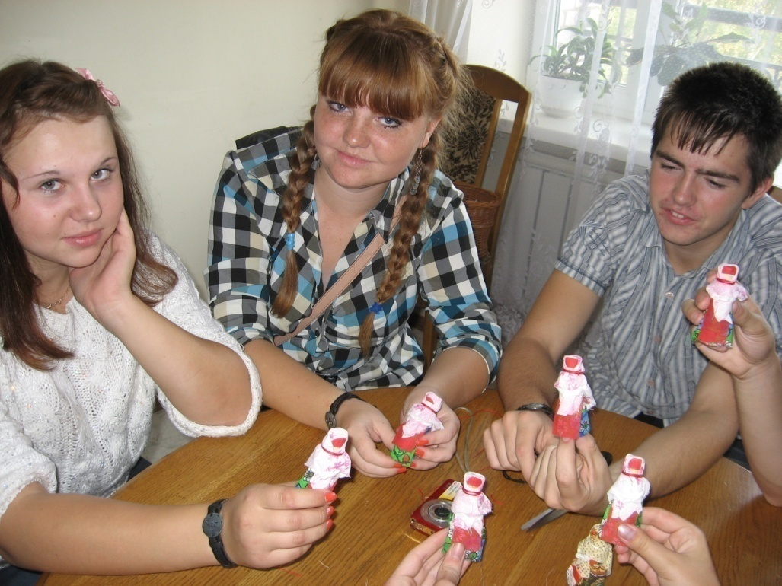
Проекты Министерства культуры Российской Федерации
1200 детей и подростков области в 2013-2014 годах совершили образовательные экскурсии в Санкт-Петербург, Казань, Москву, Владимир, Суздаль, усадьбу «Ясная Поляна» и республику Крым.

Slide 16
РРЦ ДО ЯО по направлению «Развитие детского и юношеского туризма»
Приказом департамента образования Ярославской области от 18.02.2014 № 94 ГОУ ЯО «Центр детского и юношеского туризма и экскурсий» был присвоен статус регионального ресурсного центра по направлению «Развитие детского и юношеского туризма»
5 специализированных организаций дополнительного образования детей
532 объединения туристско-краеведческой направленности
около 16 тысяч детей и подростков
разработаны 554 маршрута походов во всех муниципальных районах региона
в 2014 году 6580 детей и подростков совершили туристские походы, из них 2811 чел.- за пределы Ярославской области
211 школьников награждены значками «Юный турист России» и «Турист России»
В 2014 году в детском слёт по туризму приняли участие 264 обучающихся образовательных организаций области.

Slide 17
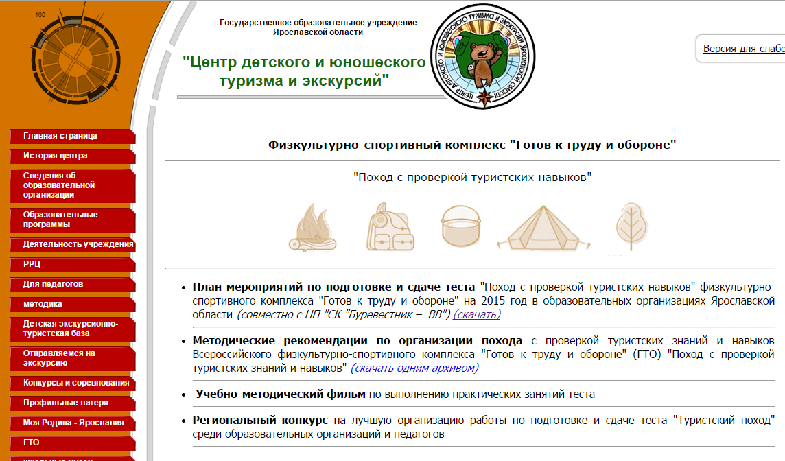
«Готов к Труду и Обороне!»

Slide 18
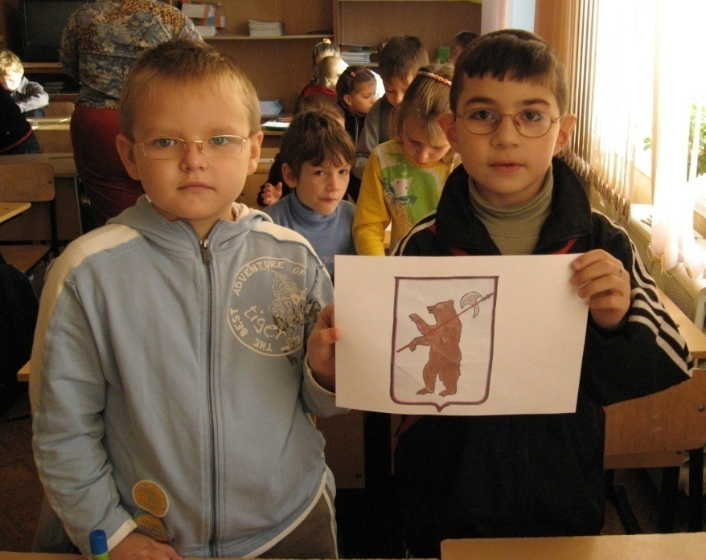
2013 год - региональная инновационная площадка департамента образования Ярославкой области
«Механизмы взаимодействия учреждений общего и дополнительного образования по организации внеурочной деятельности обучающихся»
Разработаны программы внеурочной деятельности:
«Школа путешествий»
«Юные историки-краеведы»
«Литературное краеведение»
«Активисты школьного музея»
«Юные туристы»

Slide 19
Благодарю за внимание!

